Slide 1
Zipf法則の再現
T122115 野口 泰生

Slide 2
後期印象派絵画の色彩情報について解析
車 妍 望月 茂徳 蔡 東生 筑波大学システム情報工学研究科
情報処理学会研究報告グラフィクスとCAD（CG） 第１3号

Slide 3
再現する論文について
情報のエントロピー
絵画の色彩が複雑なのか
0(単調)<N<8(複雑)
Zipf法則
絵画の色彩が秩序的なのか判断する
自己組織化がある可能性がある
複雑性が高く、秩序的な絵
美しい

Slide 4
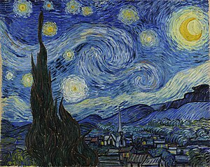
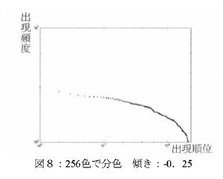
再現する論文について
使用した画像
情報のエントロピー
7.8824
Zipf法則
傾き:0.25
モデルにフィットしているか

Slide 5

解析方法
モデルフィッティングをして、数値を予測する
今回は、網羅的に探索をした
探索回数を複数にし、結果から探索範囲を決めることで、細かい数値まで探索することができた
$$M\left(s\right)=A\frac{1}{s}Γ(1−β,\frac{s}{Τ})$$

Slide 6
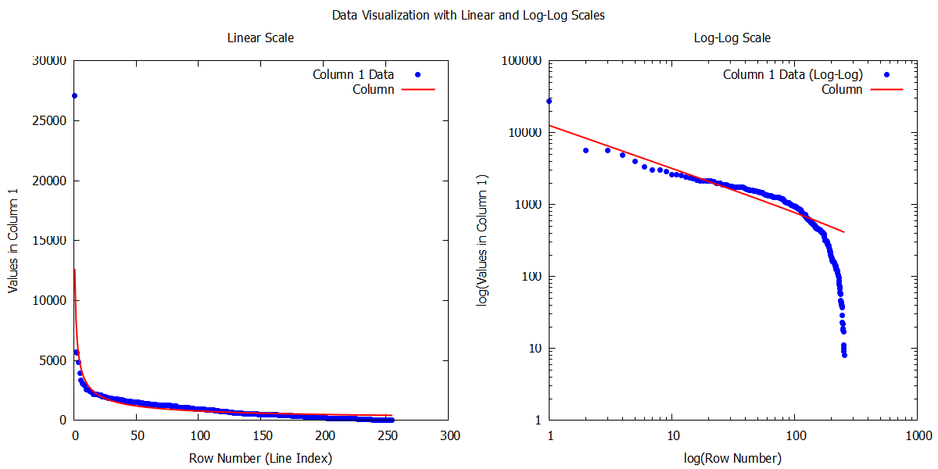
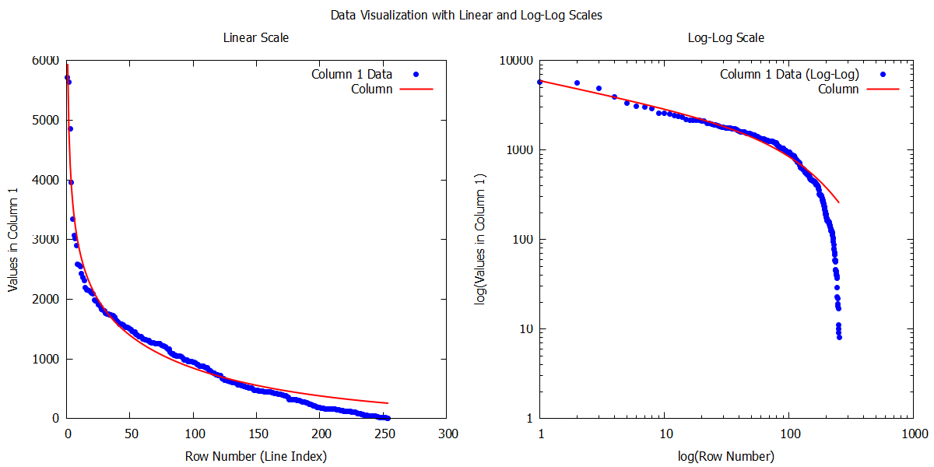

Slide 7
解析した画像について
自然派 (ミレー、コロー)
ロマン派(ドラクロワ、ターナー)
写実主義(クールベ、マネ)
印象派(モネ、ルノアール)
後期印象派(ゴッホ、セザンヌ)
古典派(レンブラント、ヴァンダイク)

Slide 8
結果

Slide 9
結果
MAPE:平均絶対パーセント誤差

Slide 10
解析した画像について
モネ 写実主義から印象派
1872年に印象派になった
前後15作品ずつ解析
マネ 写実主義から印象派
1872年以降、印象派になった
前後10作品ずつ解析

Slide 11
結果

Slide 12
結果

Slide 13
結果

Slide 14
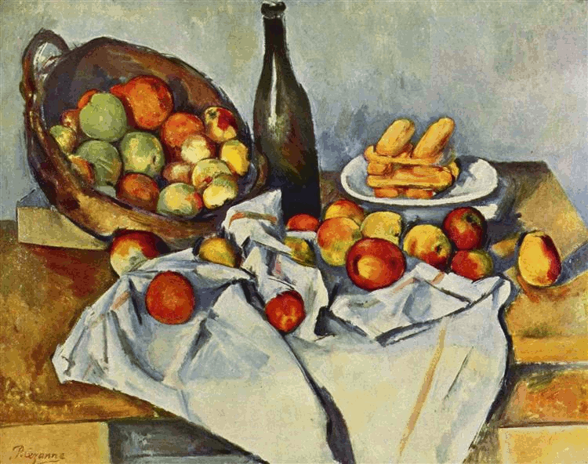
考察
情報のエントロピーが7.5以上で複雑性が高いかつ
Zipf法則のMAPEが高いもの
ポール・セザンヌ
「リンゴの籠のある静物」

Slide 15
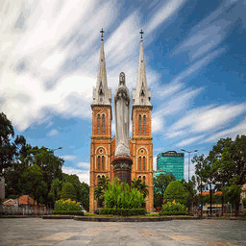
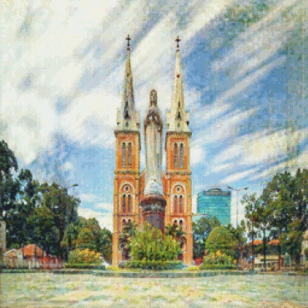
考察
https://arxiv.org/pdf/1703.10593

Slide 16
考察
MAPEは失敗だったが、他の解析はうまくいった
自己組織化が起きている可能性があるとわかったが、実際に起きているのかなどわかればいいな
CycleGANの生成した画像に対して、画像の判断する指標の一つになるかもしれないよね

Slide 17
おわり

